Slide 1
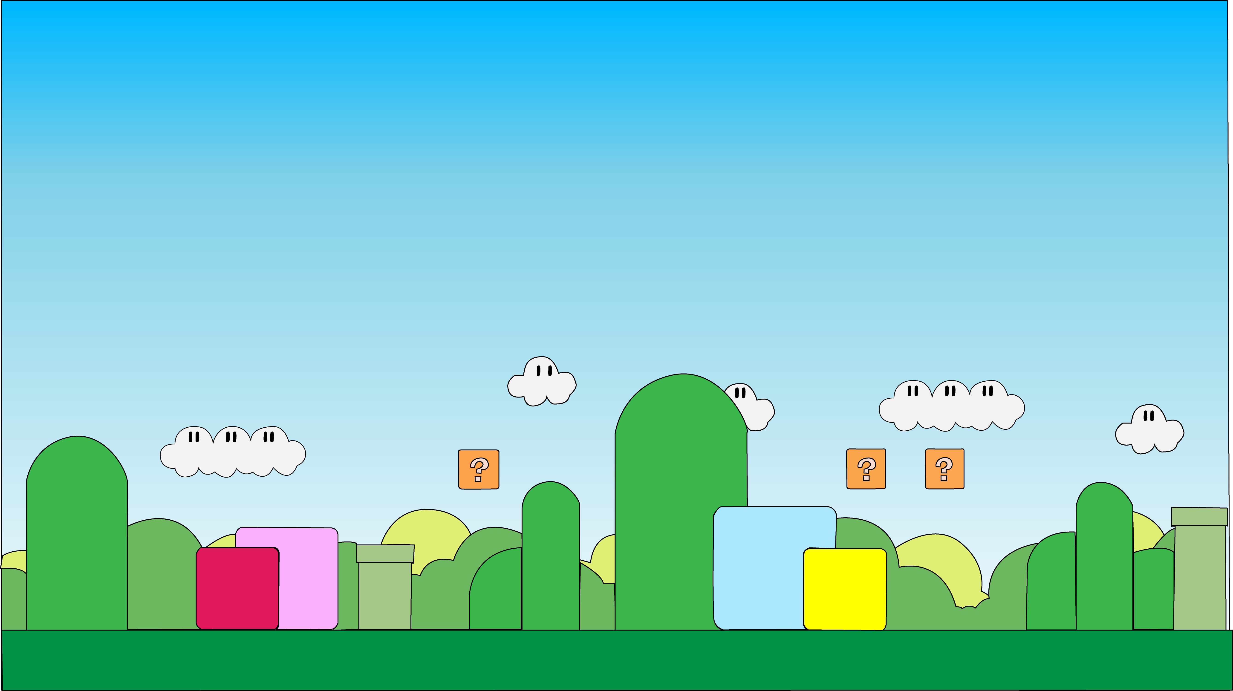
Cacheando en la nube: Azure Redis Cache
Robert Bermejo

Slide 2








Robert Bermejo
Team Leader en ENCAMINA
Organizador meetup CATzure (@cat_zure)
www.robertbermejo.com
@robertbemejo
bermejoblasco@live.com
https://es.linkedin.com/in/robert-bermejo-blasco-75a73b2a
http://www.compartimoss.com/autores/robert-bermejo

Slide 3
AGENDA
¿Porque cache?
¿Qué es Redis?
Azure Redis Cache

Slide 4
Caching

Slide 5
Típicos patrones de cache
Storage
Web Tier
Web Tie
Data
Data

Slide 6

- High Throughput
- Low Consistent Latency
50% : <3ms
99% : <10ms
Storage
Web Tier
Web Tie
Data
Azure
Region
Data

Slide 7
Redis

Slide 8
¿Que es Redis?
Open-Source
Key-Value
Data structure Server.
Keys Contains.
Strings
Hashes
Lists
Sets
Sorted sets

Slide 9
Rich Ecosystem
Twitter, Github, Pinterest, Snapchat, StackOverflow…
Comunidad con conocimiento
Librerias de calidad
StockExchange.Redis
ServiceStack.Redis
…
Herramientas
Redis-benchmark.exe
Redis-cli.exe
…

Slide 10
Caracteristicas
Baja latencia
Alto througput
Operaciones atómicas
Transacciones
Patrón Pub/Sub
LUA scripting
Eviction policies
Master/Slave
Clustering

Slide 11

Azure Redis Cache

Slide 12
Azure Redis Cache I
Servicio administrado por Microsoft
VM por instancia de Cache
Múltiples capacidades: 250 MB – 53 GB
SSL / non-SSL
Planes
Basic: Un único modo
Estándar: Master/Slave con 99,9% SLA
Premiun: Master/Slave con 99,9% SLA + Cluster (10 instancias)
Disponible en todas las regiones

Slide 13
Azure Redis Cache II
Monitoring / diagnostics
Alertas
ASP.NET Sessions y Outoput cache providers
Memcache protocol shim

Slide 14
Best Practices
Selecciona el SKU correcto
Usar siempre la última versión de StackEchange.Redis
Cache y cliente deben estar en la misma región.
Usar una única instancia de ConnectionMultiplexer
AborOnConnectionFail = false
Usar ConnectRetry
Pone un valor en ConnectionTimeout
No es recomendable usar Pub/Sub para notificaciones de confianza, dado que se pueden perder

Slide 15
Retry Logic
Context | Setting | Default value | Meaning
ConfigurationOptions | ConnectRetry | 3 | The number of times to repeat connect attempts during the initial connection operation.
 | ConnectTimeout | Maximum 5000 ms plus SyncTimeout | Timeout (ms) for connect operations. Not a delay between retry attempts.
 | SyncTimeout | 1000 | Time (ms) to allow for synchronous operations.
 | ReconnectRetryPolicy | LinearRetry 5000 ms | Retry every 5000 ms.

Slide 16
Patrones

Slide 17
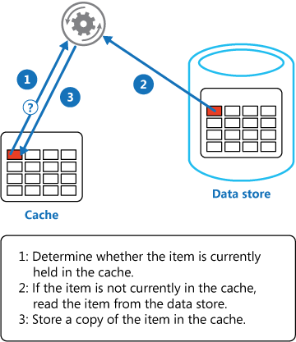
Cache aside pattern

Slide 18
Local Cache
Separar la cache por instancia
Inconsistencia de resultados
Muy rápido
Para datos estáticos

Slide 19
Distributed Cache
Datos dinámicos
Transacciones
Compartir datos entre instancias
Más escalable
Más lento

Slide 20
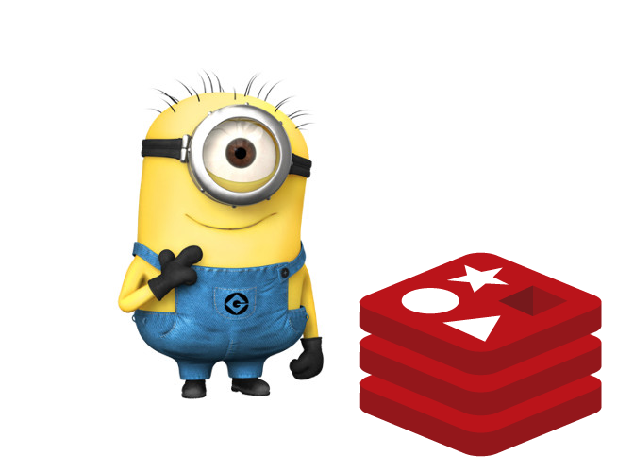
Demo

Slide 21

Preguntas

